Slide 1
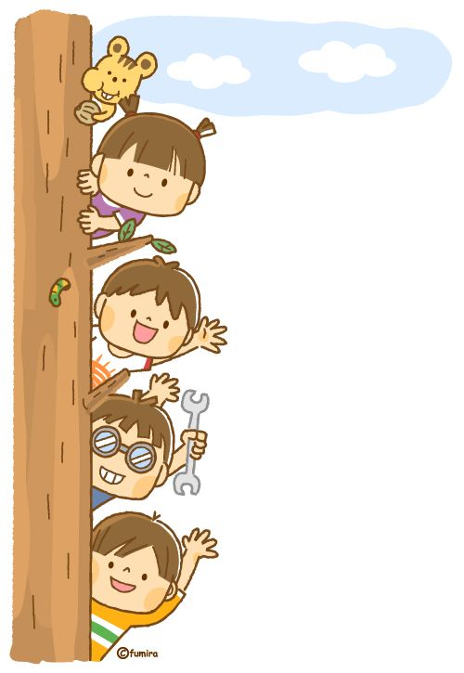
CHÀO MỪNG LỚP 4

Slide 2

Kiểm tra bài cũ :
Lan chăm chỉ và ngoan ngoãn .
Câu kể ( dùng để kể , tả )

Slide 3
Kiểm tra bài cũ :
Có phải Lan chăm chỉ và ngoan ngoãn không ?
Câu hỏi ( dùng để hỏi )

Slide 4
Kiểm tra bài cũ :
Lan hãy chăm chỉ và ngoan ngoãn nhé !
Câu khiến ( dùng nêu yêu cầu, đề nghị, mong muốn )

Slide 5

Ôi , Lan chăm chỉ , ngoan ngoãn quá !
Đây thuộc kiểu câu nào các con đã được học ?

Slide 6

Tiết 60: Luyện từ và câu
Câu cảm

Slide 7

5
I – Nhận xét :
Những câu sau dùng để làm gì ?
Chà, con mèo có bộ lông mới đẹp làm sao !
A ! Con mèo này khôn thật !
Thảo luận nhóm 2

Slide 8
Những câu sau dùng để làm gì ?
Chà, con mèo có bộ lông mới đẹp làm sao !
A ! Con mèo này khôn thật !
Thể hiện cảm xúc ngạc nhiên,vui mừng trước vẻ đẹp của bộ lông mèo.
Thể hiện cảm xúc thán phục trước sự khôn ngoan của con mèo .

Slide 9
2. Cuối các câu trên có dấu gì ?
Cuối các câu trên có dấu chấm than (!)

Slide 10
3. Rút ra kết luận về câu cảm
- Câu cảm dùng để làm gì?
Câu cảm (câu cảm thán) là câu dùng để bộc lộ cảm xúc (vui mừng, thán phục, đau xót, ngạc nhiên…) của người nói.
Trong câu cảm thường có những từ ngữ nào thể hiện rõ cảm xúc?
(ôi, chao, chà, trời; quá, lắm, thật…)
- Khi viết cuối câu cảm thường có dấu gì?
(Dấu chấm than)

Slide 11

II. Ghi nhớ:
Câu cảm (câu cảm thán) là câu dùng để bộc lộ cảm xúc (vui mừng, thán phục, đau xót, ngạc nhiên,…) của người nói.
Trong câu cảm, thường có các từ ngữ: ôi, chao, chà, trời; quá, lắm, thật…Khi viết cuối câu cảm thường có dấu chấm than (!).

Slide 12
III - Luyện tập
Bài1: Chuyển các câu kể sau thành câu cảm
Con mèo này bắt chuột giỏi.
Trời rét
Bạn Ngân chăm chỉ.
Bạn Giang học giỏi.

Slide 13
Câu kể | Câu cảm
a) Con mèo này bắt chuột giỏi
-Chà, con mèo này bắt chuột giỏi thật!
- Ôi, con mèo này bắt chuột giỏi quá!
- Chà, trời rét thật !
- Ôi, trời rét quá !
- Ôi chao, trời rét quá !
b) Trời rét.
- Chà, bạn Ngân chăm chỉ thật!
- Bạn Ngân chăm chỉ quá!
c) Bạn Ngân chăm chỉ.
- Bạn Giang học giỏi quá !
- Chà, bạn Giang học giỏi ghê !
d) Bạn Giang học giỏi

Slide 14
III - Luyện tập
Bài 2: Đặt câu cảm cho các tình huống sau:
Cô giáo ra một bài toán khó, cả lớp chỉ có mỗi một bạn làm được. Hãy đặt câu để bày tỏ sự thán phục.
Vào ngày sinh nhật của em, có một bạn học cũ đã chuyển trường từ lâu bỗng nhiên tới chúc mừng em. Hãy đặt câu cảm thể hiện sự ngạc nhiên và vui mừng.
- Trời, cậu giỏi thật !
Bạn thật là tuyệt !
Bạn giỏi quá !
- Ôi, cậu cũng nhớ ngày sinh nhật của tớ à, thật tuyệt!
- Trời ơi, lâu quá rồi mới gặp cậu!
- Trời, bạn làm mình cảm động quá!

Slide 15
III - Luyện tập
Bài 3: Những câu cảm sau đây bộc lộ cảm xúc gì?
a) Ôi, bạn Nam đến kìa!
(Bộc lộ cảm xúc thán phục)
b) Ồ, bạn Nam thông minh quá!
(Bộc lộ cảm xúc mừng rỡ)
c) Trời, thật là kinh khủng!
(Bộc lộ cảm xúc ghê sợ)

Slide 16

Trò chơi :
Lời hay ý đẹp

Slide 17

Tình huống 1 : Em đạt danh hiệu học sinh xuất sắc . Bố thưởng cho em một kì nghỉ ở biển. Em hãy đặt câu cảm để bày tỏ sự vui mừng .

Slide 18
Tình huống 2: Một bạn lớp em đoạt được giải nhất cuộc thi “ Nét vẽ xanh” . Em hãy đặt câu cảm để bày tỏ sự thán phục .

Slide 19

Dặn dò :
Về nhà xem lại bài và học thuộc ghi nhớ câu cảm .
Xem trước bài “ Thêm trạng ngữ cho câu ”

